Slide 1
RFID-Security system

Slide 2
Съдържание
Основни функции
Хардуер
Софтуер
Инструкции за използване

Slide 3
Основни функции
RFID-Security System е проект, който при сканиране на валидна карта/чип започва да свети в зелено и на монитор се показва, че има достъп.
В противен случай свети в червено и изписва, че няма достъп.

Slide 4
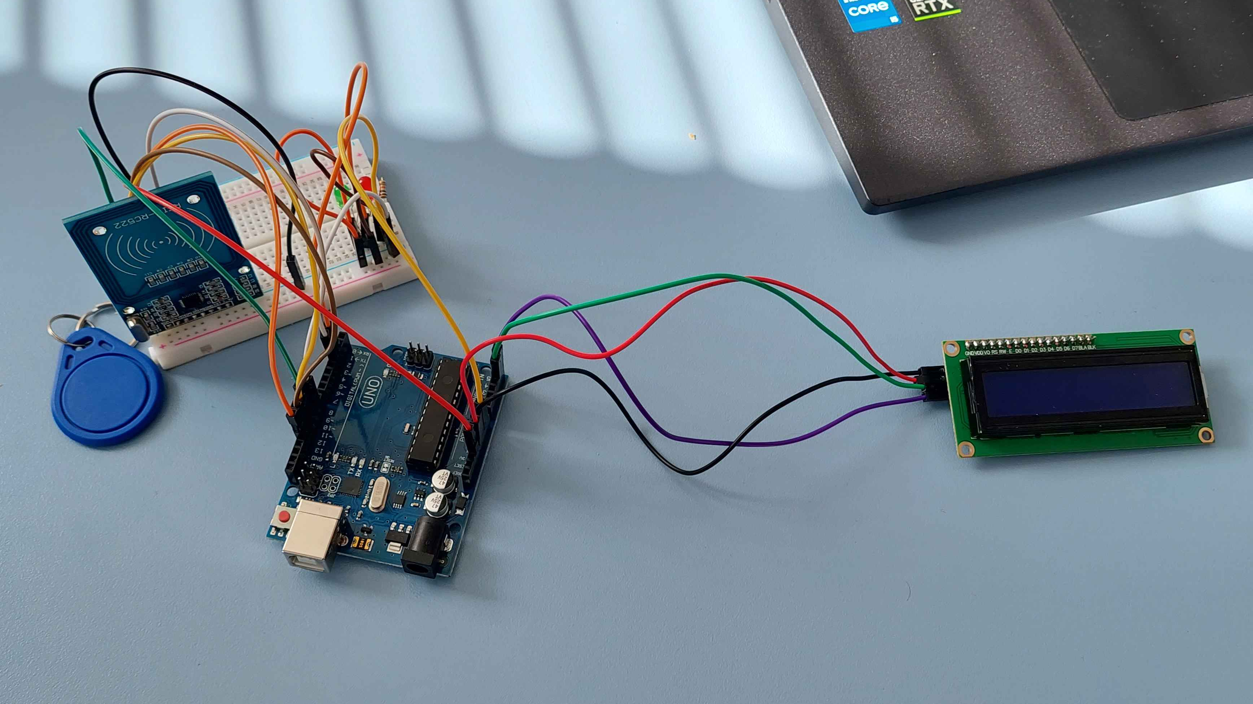

Slide 5
Хардуер
Платка Arduino Uno
Breadboard
RS522-RFID модул
Jumper wires
LCD с I2C
LED лампи
резистор

Slide 6
Софтуер
Език на програмиране – C++
Библиотеки
-LiquidCrystalI2C от Frank de Brabander
-MFRC522 от Miguel Balboa

Slide 7
Инструкции за ползване
Свържете прототипа с компютър чрез USB кабел. При сканиране на правилната карта/чип с RS522-RFID модула LED лампата на breadboard-а ще светне в зелено за около 2 секунди и на дисплея се изписва “Access granted”.
Ако сканираната карта/чип не съвпада с правилната, лампата ще свети в червено и дисплея ще изпише “Access denied”.

Slide 8
Благодарим за вниманието

